Slide 1
실무 프로젝트 기반 LLM 서비스 개발자 양성 과정
깃&깃허브

Slide 2
깃&깃허브
깃
Notes:
http://minheeblog.tistory.com/category/PPT

Slide 3
깃&깃허브
01
깃이란?
Git은 소스 코드 버전 관리 시스템으로, 개발자가 소스 코드를 효율적으로 관리하고 협업할 수 있도록 도와주는 도구입니다. Git은 파일의 변경 사항을 추적하고, 여러 명의 개발자가 동시에 같은 프로젝트에서 작업할 때 충돌 없이 작업을 진행할 수 있게 해줍니다.
Notes:
http://minheeblog.tistory.com/category/PPT

Slide 4
깃&깃허브
01
깃의 주요 기능
버전 관리
문서를 수정할 때마다 언제 수정했는지 어떤 것을 변경했는지 등을 구체적으로 기록하는 기능
백업
현재 컴퓨터에 있는 자료들을 다른 컴퓨터에 복제하는 기능
협업
팀원들끼리 파일을 편하게 주고받으면서 일을 할 수 있는 기능
Notes:
http://minheeblog.tistory.com/category/PPT

Slide 5
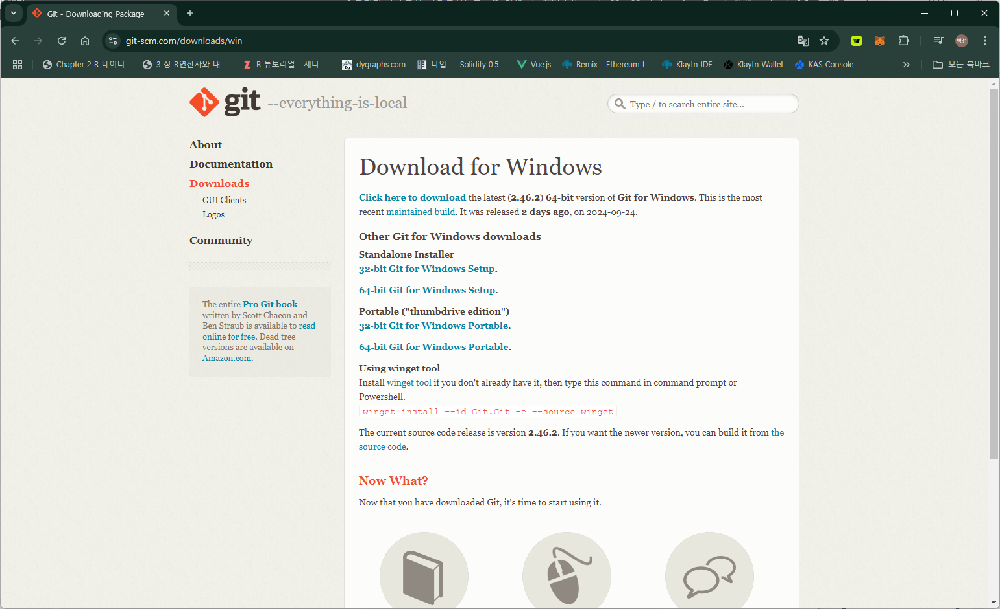
깃&깃허브
01
깃 설치(Windows)
- https://git-scm.com/downloads/win 해당 사이트에서 깃을 다운로드 후 실행
Notes:
http://minheeblog.tistory.com/category/PPT

Slide 6
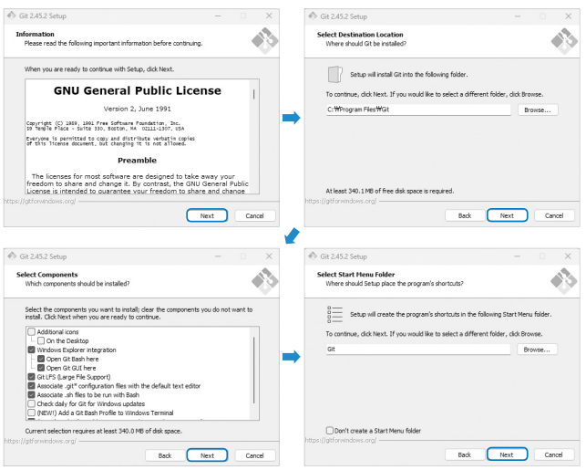
깃&깃허브
01
깃 설치(Windows)
- 파일을 실행 시킨 후 기본적인 설정은 Next를 눌러준다.
Notes:
http://minheeblog.tistory.com/category/PPT

Slide 7
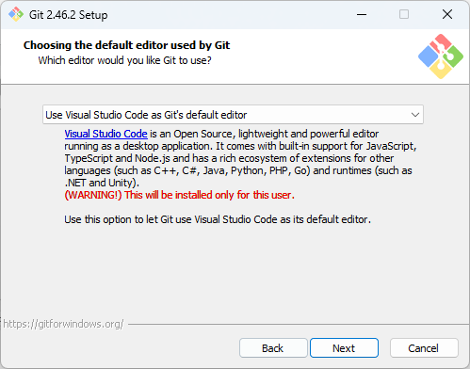
깃&깃허브
01
깃 설치(Windows)
- 깃에서 사용할 편집기는 Vscode로 설정을 변경한다.
Notes:
http://minheeblog.tistory.com/category/PPT

Slide 8
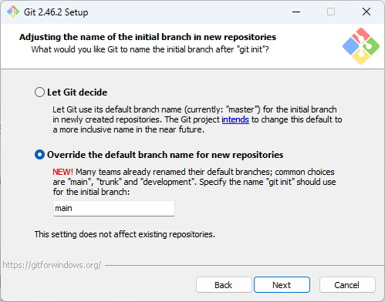
깃&깃허브
01
깃 설치(Windows)
- 옵션 중 두번째 옵션을 선택한다. (브랜치의 이름은 그대로 유지)
Notes:
http://minheeblog.tistory.com/category/PPT

Slide 9
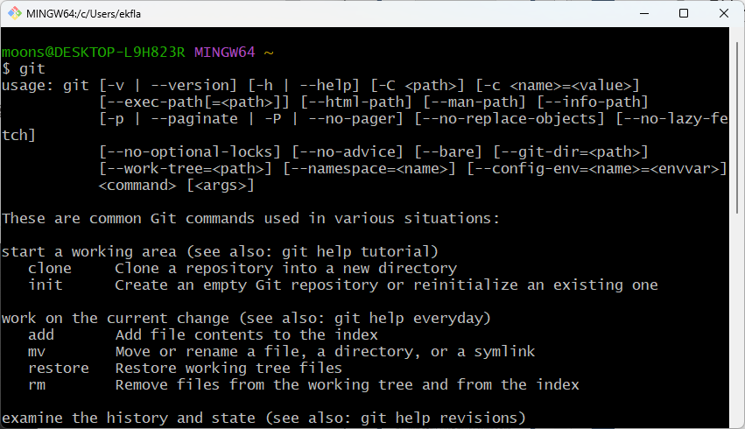
깃&깃허브
01
깃 설치(Windows)
윈도우 작업표시줄에서 ‘git’이라고 입력하면 ‘git bash’를 선택한다.
실행된 창에서 ‘git’이라는 명령어를 입력 후 ENTER키를 누른다.
Notes:
http://minheeblog.tistory.com/category/PPT

Slide 10
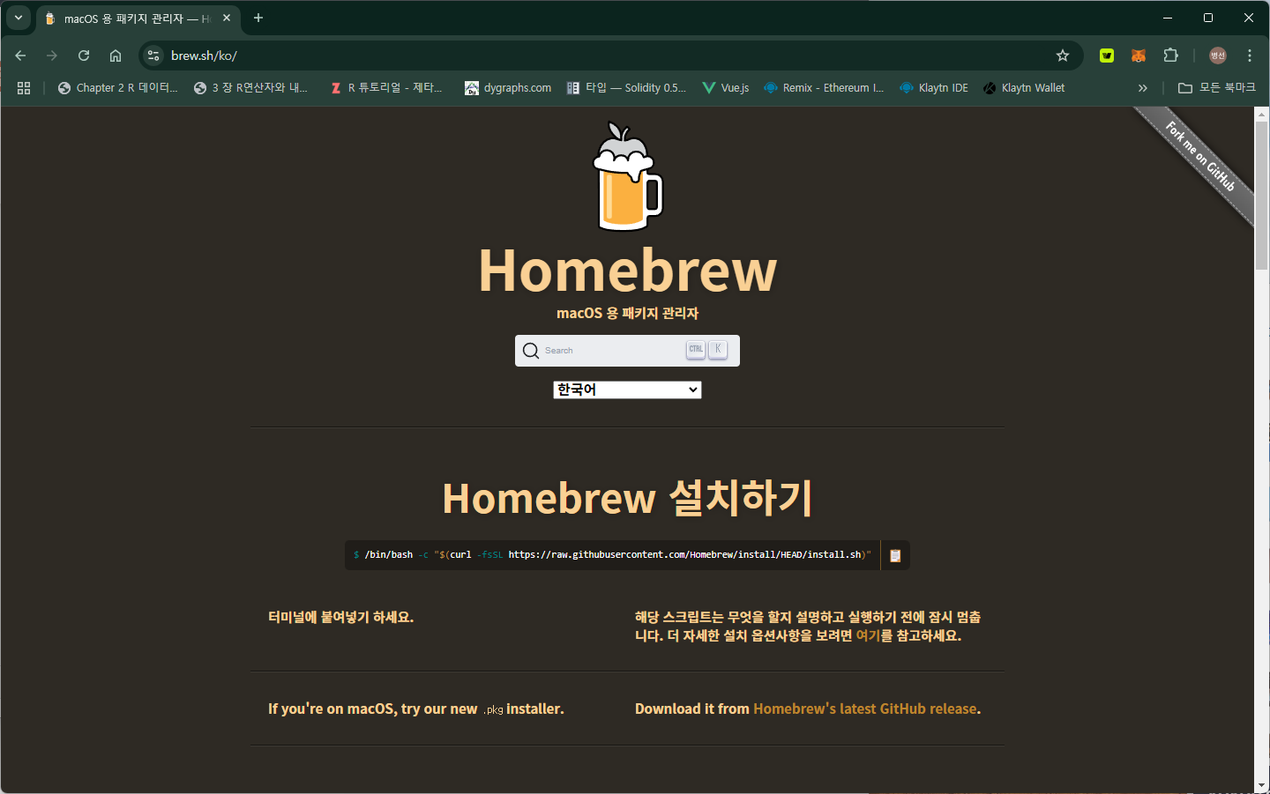
깃&깃허브
01
깃 설치(MAC)
MAC 맥에서 깃을 설치하기 위해서는 홈브류(https://brew.sh/ko/) 설치가 필요
사이트에 접속하여 터미널을 이용하여 설치
Notes:
http://minheeblog.tistory.com/category/PPT

Slide 11
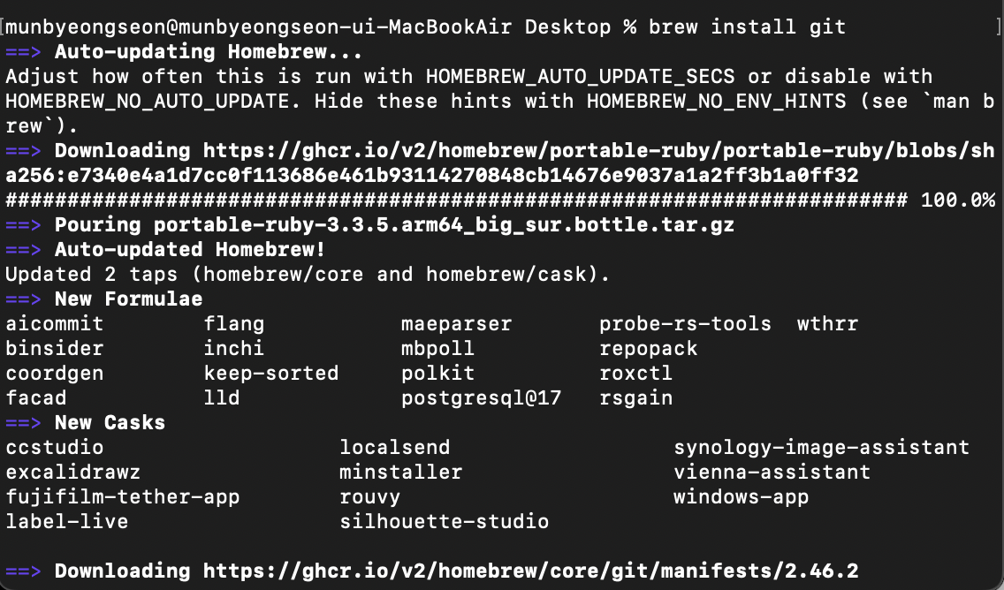
깃&깃허브
01
깃 설치(MAC)
brew 명령어인 install을 이용하여 git을 설치
Notes:
http://minheeblog.tistory.com/category/PPT

Slide 12
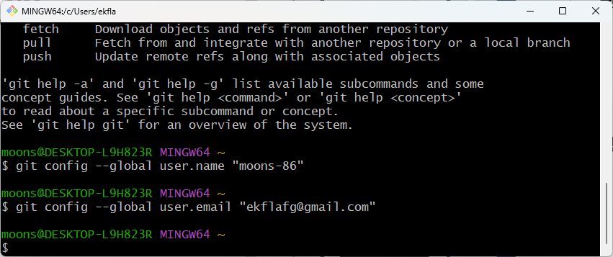
깃&깃허브
01
깃 환경 설정
윈도우라면 git bash를 MAC이라면 터미널 창을 열어준다.
--global 옵션은 현재 컴퓨터에 있는 모든 저장소에서 같은 사용자 정보를 사용하도록 설정
git config --global user.name “이름”
git config --global user.email “메일주소”
Notes:
http://minheeblog.tistory.com/category/PPT

Slide 13
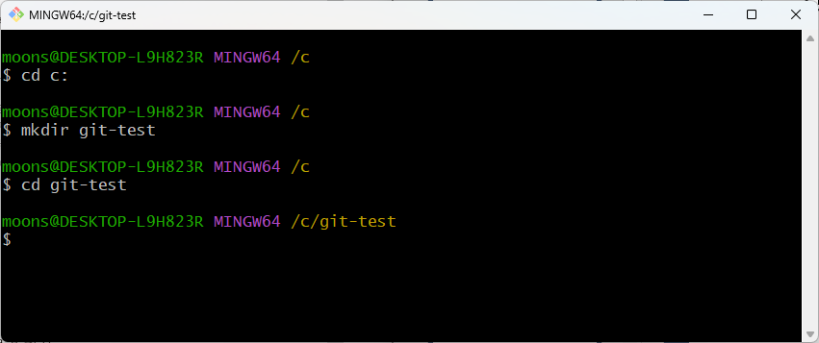
깃&깃허브
01
깃 저장소 만들기
깃 저장소는 컴퓨터 저장소 어디서든 생성이 가능
C 드라이브에 간단한 저장소를 생성
터미널에서 C 드라이브로 이동 ( cd c: )
git-test 폴더를 생성 ( mkdir git-test )
생성한 폴더로 이동 ( cd git-test )
Notes:
http://minheeblog.tistory.com/category/PPT

Slide 14
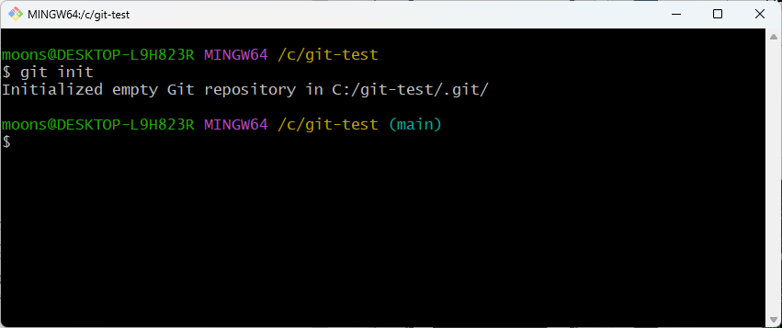
깃&깃허브
01
깃 저장소 만들기
해당 폴더를 깃 저장소로 초기화 ( git init )
init 명령어는 initialize’의 줄임말
깃 저장소가 생성되었음을 의미
Notes:
http://minheeblog.tistory.com/category/PPT

Slide 15
깃&깃허브
01
깃 버전 관리
깃에서 가장 기본적인 기능으로 파일에 대한 버전들을 관리하는 기능이다.
깃에서는 버전을 관리하면서 원래 파일 이름은 그대로 유지하면서 파일에서 무엇을 변경했는지를 변경 시점마다 저장이 가능하다.
버전마다 작업한 내용을 확인할 수 있고 그 버전으로 되돌리기가 가능하다.
Notes:
http://minheeblog.tistory.com/category/PPT

Slide 16
깃&깃허브
01
깃 작업 영역
작업 트리는 생성한 git-test 디렉토리 영역
스테이지와 저장소는 init 명령어를 이용하여 생성된 .git 디렉토리 영역
작업 트리
스테이지
저장소
현재 작업중인 디렉토리
파일의 수정, 저장 등의 작업을 하는 공간
버전으로 만들 파일이 대기하는 장소
스테이지에 대기하던 파일들을 버전으로 만들어 저장하는 장소
Notes:
http://minheeblog.tistory.com/category/PPT

Slide 17
깃&깃허브
01
add와 commit 이해
스테이지와 저장소는 숨김 폴더로 지정되어 있다.
스테이지에 버전으로 사용할 파일을 작업 트리에서 생성하고 수정 후 저장
해당 파일을 스테이지로 이동 시키기 위해서는 add 라는 명령어를 사용
작업 트리
스테이지
저장소
hello.txt 파일 생성
hello.txt 파일 대기
add
Notes:
http://minheeblog.tistory.com/category/PPT

Slide 18
깃&깃허브
01
add와 commit 이해
스테이지에 있는 대기 파일들을 버전으로 만드는 명령어는 commit 이라는 명령어를 이용
스테이지에 대기하던 파일은 사라지고 저장소에 버전이 생성
작업 트리
스테이지
저장소
hello.txt 파일 생성
hello.txt 생성
commit
Notes:
http://minheeblog.tistory.com/category/PPT

Slide 19
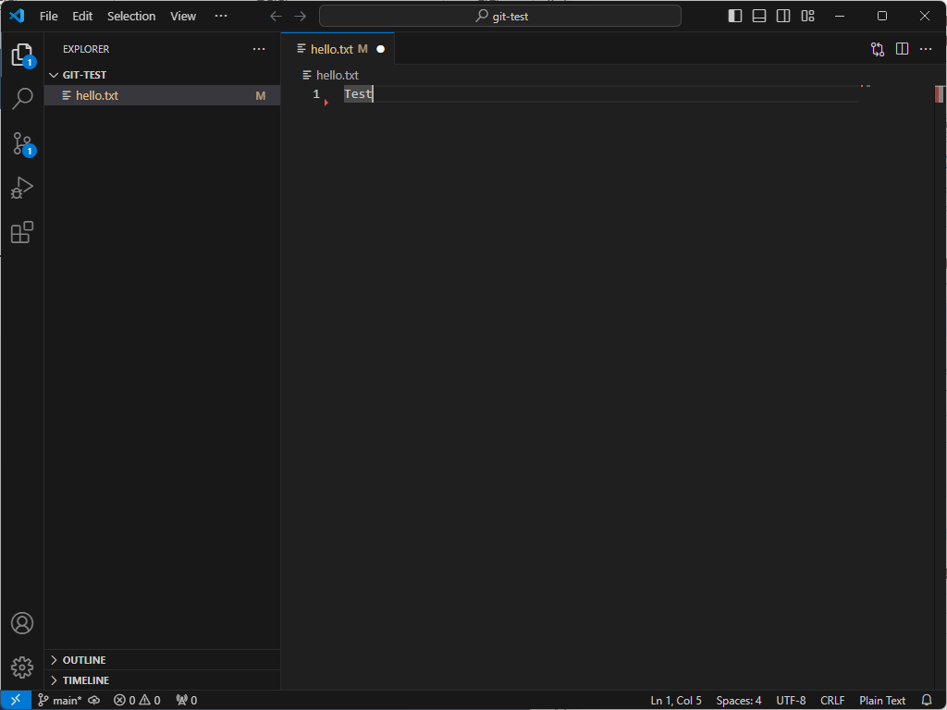
깃&깃허브
01
add와 commit 이해
Vscode를 이용하여 작업 트리에 hello.txt 파일을 생성하고 Test라는 문구를 입력하고 저장
Notes:
http://minheeblog.tistory.com/category/PPT

Slide 20
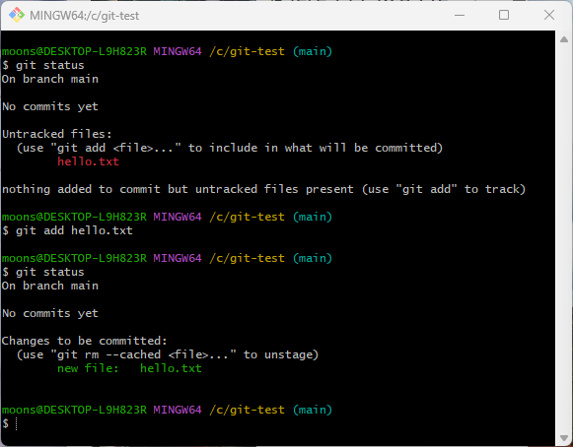
깃&깃허브
01
add와 commit 이해
git status 는 현재 깃의 상태를 출력한다.
git add <파일이름> 파일을 스테이지에 등록한다.
git status 를 다시 확인해보면 스테이지에 추가되었다.
Notes:
http://minheeblog.tistory.com/category/PPT

Slide 21
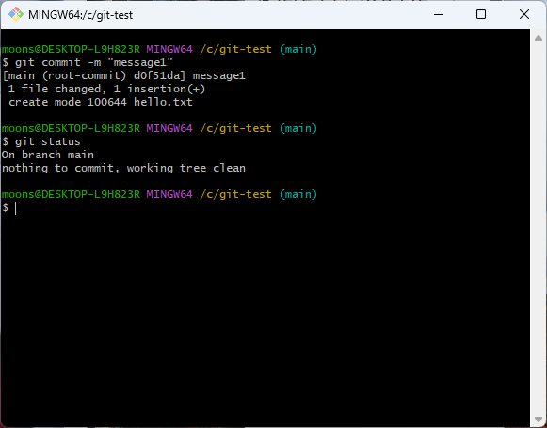
깃&깃허브
01
add와 commit 이해
git commit –m “저장할 메시지명” 을 사용하면 스테이지에서 저장소로 이동하며 버전이 생성된다.
git status 를 다시 확인해보면 버전으로 만들 파일도 존재하지 않고 작업 트리도 수정 내역이 존재하지 않는다
Notes:
http://minheeblog.tistory.com/category/PPT

Slide 22
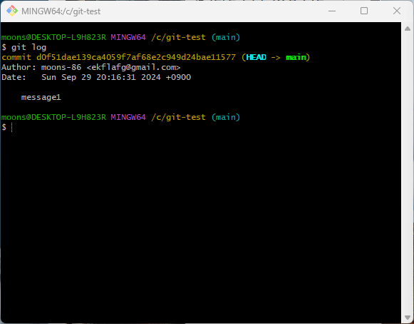
깃&깃허브
01
add와 commit 이해
git log 를 이용하여 저장소의 버전을 확인한다.
Notes:
http://minheeblog.tistory.com/category/PPT

Slide 23
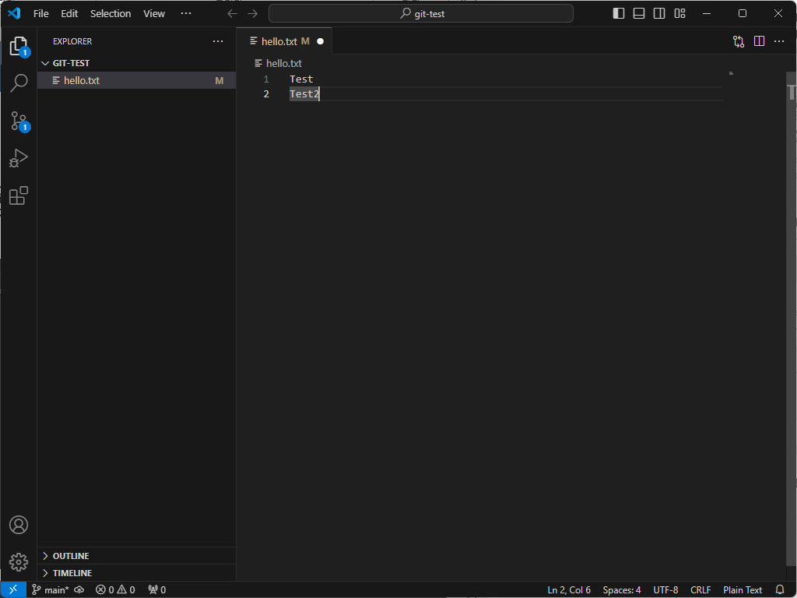
깃&깃허브
01
add와 commit 이해
hello.txt 파일 내용을 수정하고 저장
Notes:
http://minheeblog.tistory.com/category/PPT

Slide 24
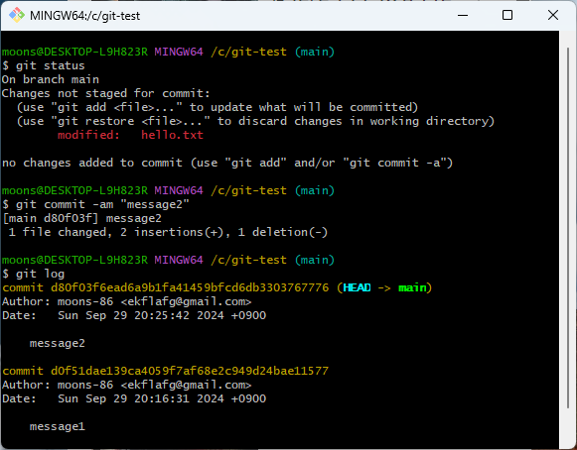
깃&깃허브
01
add와 commit 이해
hello.txt 파일을 수정 한 뒤 add와 commit를 한꺼번에 처리하려면 git commit –am “메시지명”을 사용하면 된다.
commit을 완료한 뒤 log를 확인하면 message1과 message2 두개의 버전을 확인 할 수 있다.
( 파일을 새로 생성하는 경우에는 add, commit을 사용 )
Notes:
http://minheeblog.tistory.com/category/PPT

Slide 25
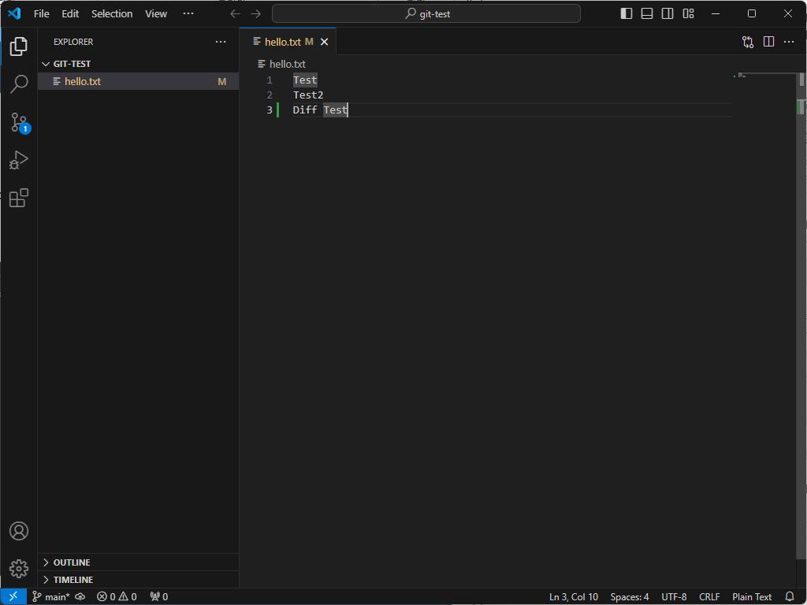
깃&깃허브
01
add와 commit 이해
hello.txt 파일 내용을 수정하고 저장
Notes:
http://minheeblog.tistory.com/category/PPT

Slide 26
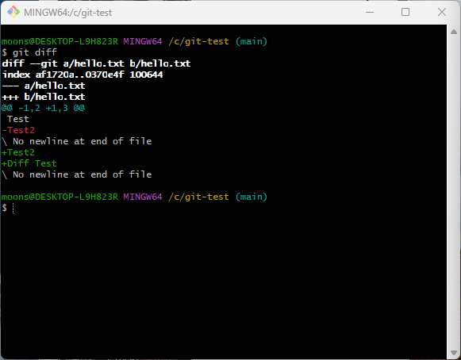
깃&깃허브
01
변경 사항 확인하기
hello.txt 파일을 수정 한 뒤 git diff를 사용하면 저장소에 있는 파일과 작업 트리에 있는 파일의 내용의 변경 사항을 확인 할 수 있다.
Notes:
http://minheeblog.tistory.com/category/PPT

Slide 27
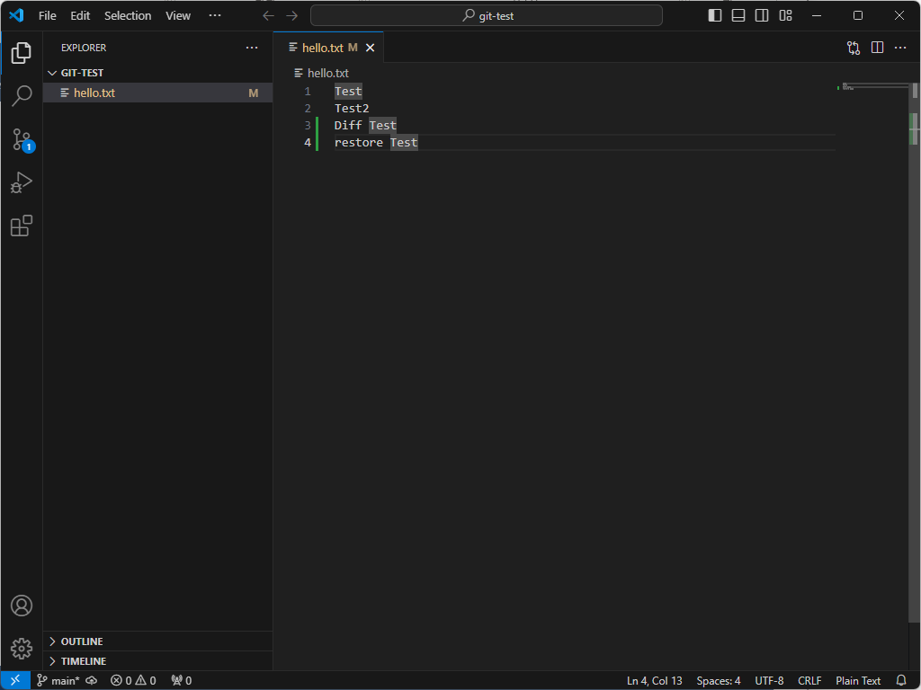
깃&깃허브
01
작업 되돌리기
hello.txt 파일 내용을 수정하고 저장
Notes:
http://minheeblog.tistory.com/category/PPT

Slide 28
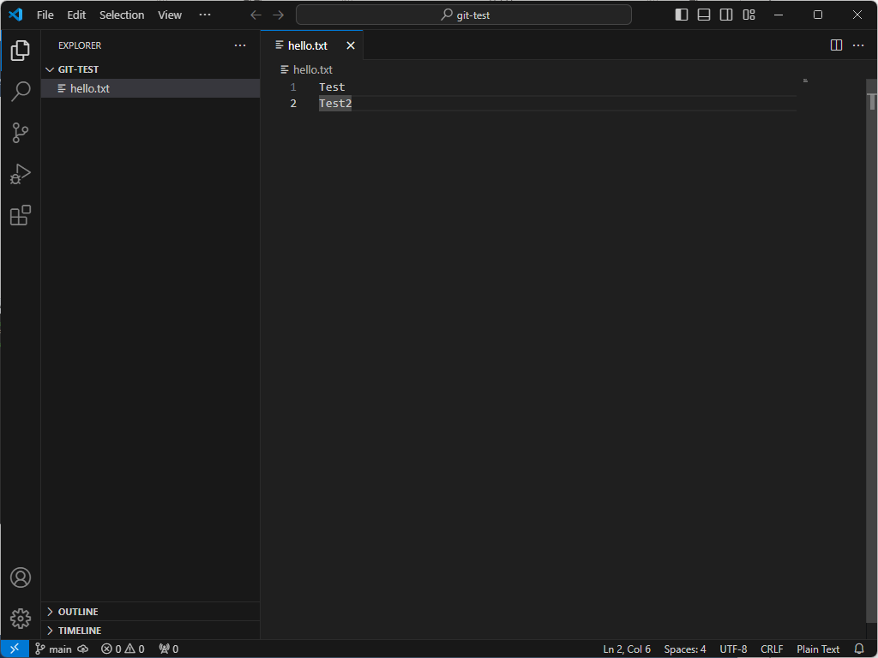
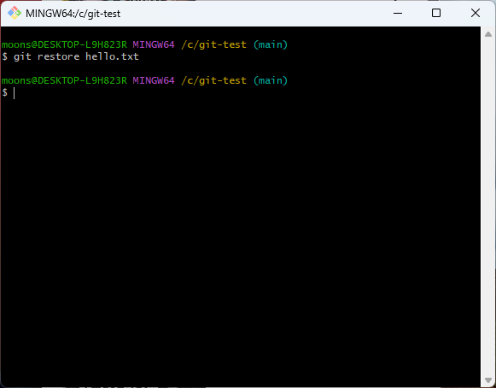
깃&깃허브
01
작업 되돌리기
git restore hello.txt 명령어를 입력하면 수정사항들을 취소하고 저장소에 있는 파일로 되돌려준다.
Notes:
http://minheeblog.tistory.com/category/PPT

Slide 29
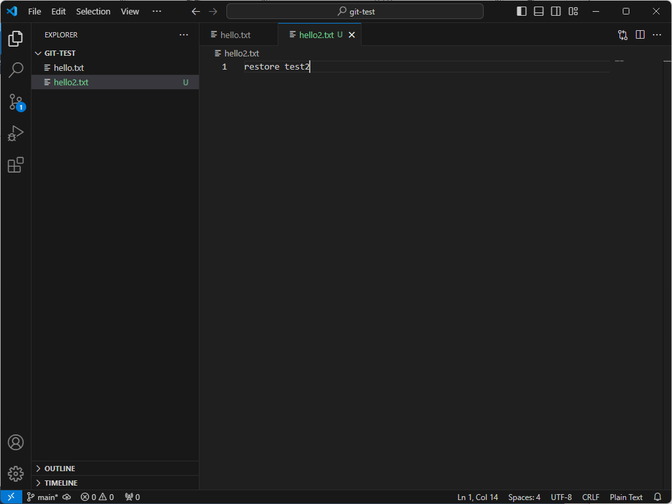
깃&깃허브
01
스테이지 되돌리기
hello2.txt 파일을 생성하고 문구를 작성 뒤 저장해 준다.
Notes:
http://minheeblog.tistory.com/category/PPT

Slide 30
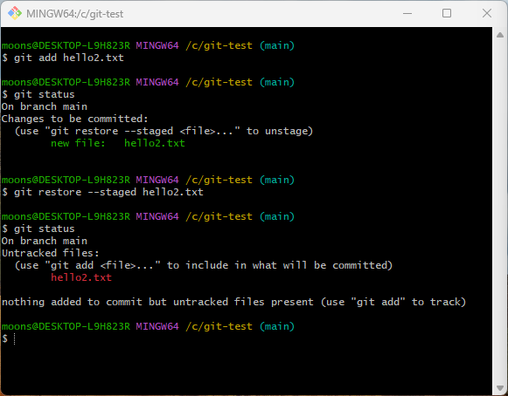
깃&깃허브
01
스테이지 되돌리기
생성된 파일을 add 명령어로 스테이지에 저장
status 를 이용하여 상태를 확인하면 스테이지에 파일이 있는 것이 확인
restore --staged hello2.txt를 해주면 스테이지에 올라가기 전 상태로 돌아온다
Notes:
http://minheeblog.tistory.com/category/PPT

Slide 31
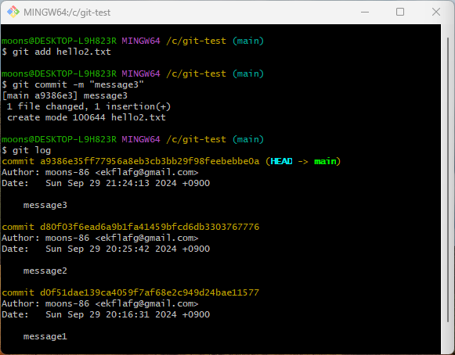
깃&깃허브
01
최근 commit 되돌리기
최근의 commit을 되돌리기 위해 hello2.txt를 저장소에 저장
git log를 이용하여 현재 버전들을 확인
Notes:
http://minheeblog.tistory.com/category/PPT

Slide 32
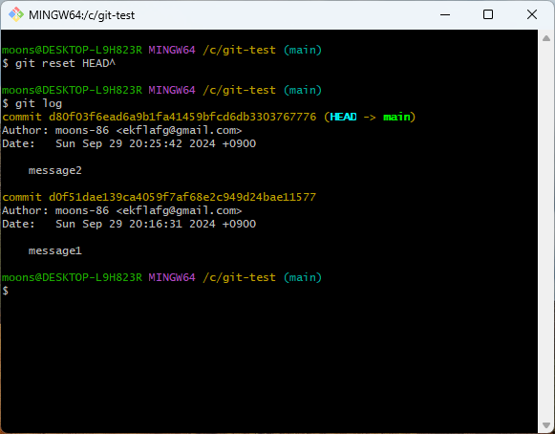
깃&깃허브
01
최근 commit 되돌리기
최근의 commit을 되돌리기 위해서는 git에서 reset HEAD^ 명령어를 이용
명령어를 이용한 뒤 log를 확인하면 message3 로그가 제거
hello2.txt는 작업 트리에서만 존재하고 저장소에는 존재하지 않는다.
Notes:
http://minheeblog.tistory.com/category/PPT

Slide 33
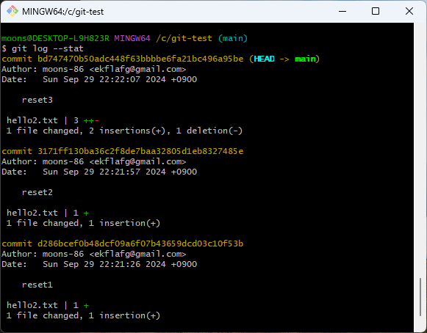
깃&깃허브
01
특정 commit 되돌리기
특정 commit으로 되돌리기 위해 여러 개의 commit을 생성
commit 들은 특정 hash 값(d286bcef0b48dcf09a6f07b43659dcd03c10f53b)을 가지고 있다.
해당 hash 값을 이용하여 특정 commit으로 되돌리기 가능
Notes:
http://minheeblog.tistory.com/category/PPT

Slide 34
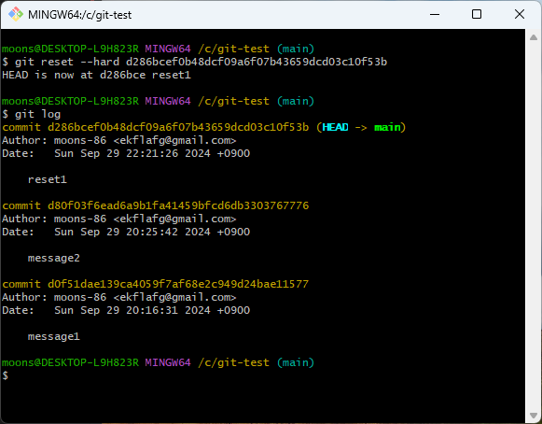
깃&깃허브
01
특정 commit 되돌리기
git에서 reset --hard <hash값> 을 이용하면 특정 commit으로 변경
Notes:
http://minheeblog.tistory.com/category/PPT

Slide 35
깃&깃허브
01
특정 commit 되돌리기
git에서 reset 옵션
 | 작업 트리 | 스테이지 | 저장소
--hard | 변경 | 변경 | 변경
--mixed | 유지 | 변경 | 변경
--soft | 유지 | 유지 | 변경
Notes:
http://minheeblog.tistory.com/category/PPT

Slide 36
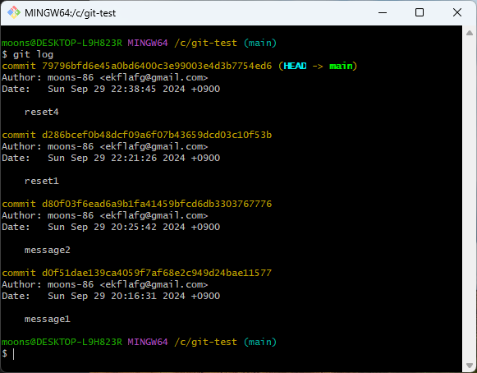
깃&깃허브
01
특정 commit 취소하기
특정 commit을 취소 하기 위해 하나의 commit을 추가
되돌리기와 취소하기의 차이는 log에 기록을 남기기 위함이다.
Notes:
http://minheeblog.tistory.com/category/PPT

Slide 37
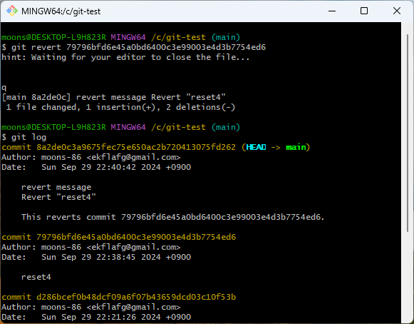
깃&깃허브
01
특정 commit 취소하기
git에서 revert <hash값> 을 이용하면 특정 commit 취소가 가능
log을 이용해서 확인해보면 취소 이력이 남아있다.
Notes:
http://minheeblog.tistory.com/category/PPT

Slide 38
깃&깃허브
01
브랜치
브랜치는 원래 나뭇가지라는 뜻
나무가 가지에서 새로운 줄기를 뻗듯이 여러 갈래로 퍼지는 데이터의 흐름을 뜻한다.
기존의 메인 코드에서 브랜치를 따로 생성하여 기능을 추가하거나 오류를 수정 한 뒤 완료가 되면 메인 코드에 병합을 하는 방식
브랜치는 버전 관리 시스템에서 핵심 기능
협업 시 굉장히 유용하게 사용
Notes:
http://minheeblog.tistory.com/category/PPT

Slide 39
깃&깃허브
01
브랜치
깃은 처음에 시작하면 main 브랜치가 생성
main2에서 새로운 브랜치 a, b를 생성
새로운 브랜치에서 작업이 끝나면 main 브랜치에 병합이 가능
기존의 파일은 유지하면서 새로운 공간에서 작업을 한 뒤 문제가 없을 때 기존의 파일에 병합을 하는 시스템
a
분기
a1
a2
병합
main
main1
main2
main3
main4
b
분기
b1
병합
Notes:
http://minheeblog.tistory.com/category/PPT

Slide 40
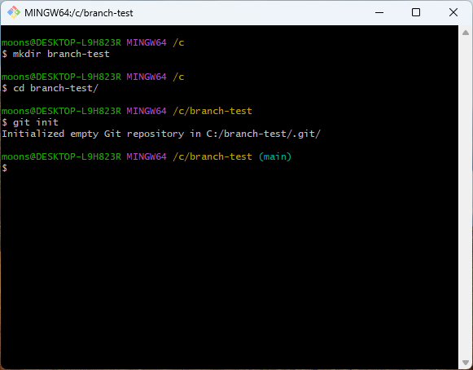
깃&깃허브
01
브랜치
실습을 하기 위해 새로운 깃 환경을 생성한다.
c:에서 branch-test 폴더를 생성
깃 저장소로 초기화 작업
Notes:
http://minheeblog.tistory.com/category/PPT

Slide 41
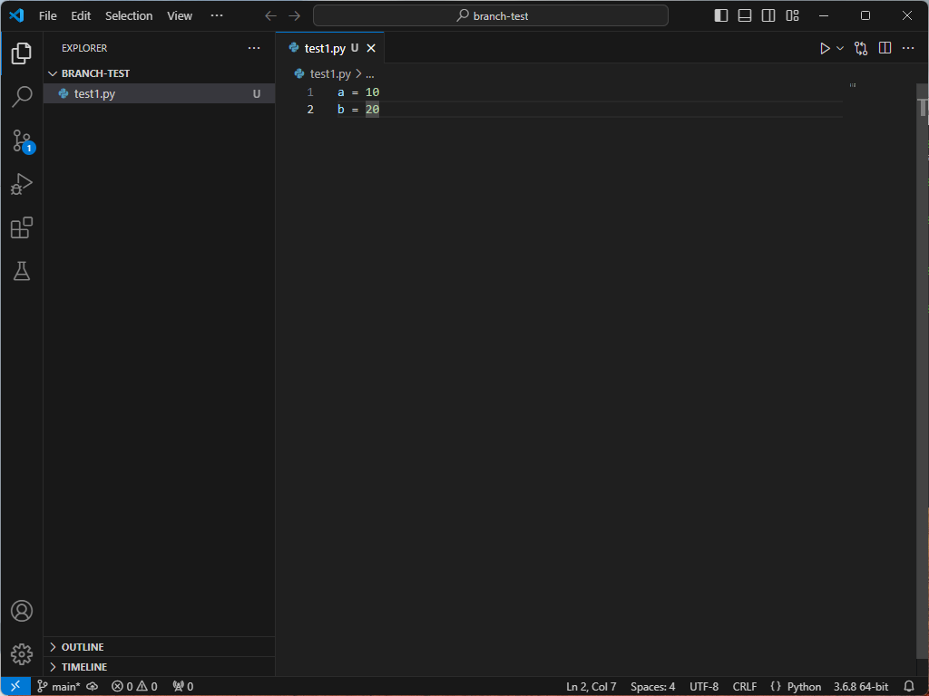
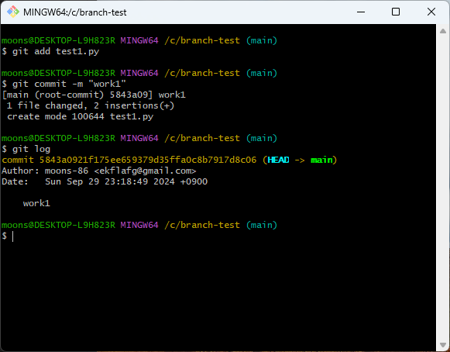
깃&깃허브
01
브랜치
해당 디렉토리에 파일을 하나 생성하고 코드를 작성 후 저장
git 저장소에 파일을 저장
log 메시지에 HEAD -> main 메시지는 main 브랜치를 의미
파일을 수정하면서 버전을 여러 개를 생성
Notes:
http://minheeblog.tistory.com/category/PPT

Slide 42
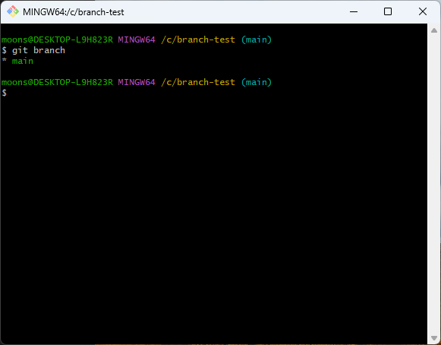
깃&깃허브
01
브랜치
git에서 branch 명령어를 입력하면 브랜치의 목록 확인이 가능
브랜치를 생성하지 않으면 main만 존재
Notes:
http://minheeblog.tistory.com/category/PPT

Slide 43
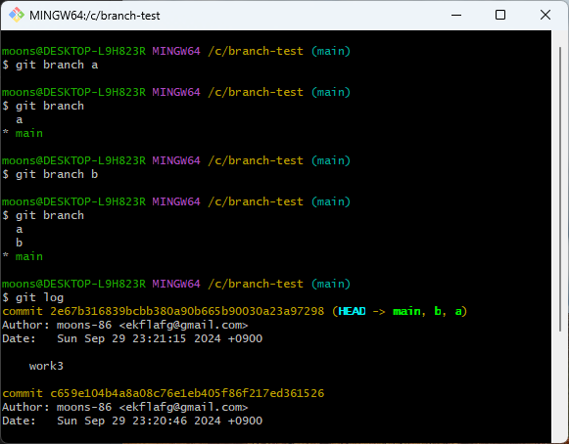
깃&깃허브
01
브랜치
git branch <브랜치명>을 이용하면 새로운 브랜치 생성 가능
a, b 브랜치를 생성하고 log를 확인하면 최근 commit이 main, a, b로 변경
Notes:
http://minheeblog.tistory.com/category/PPT

Slide 44
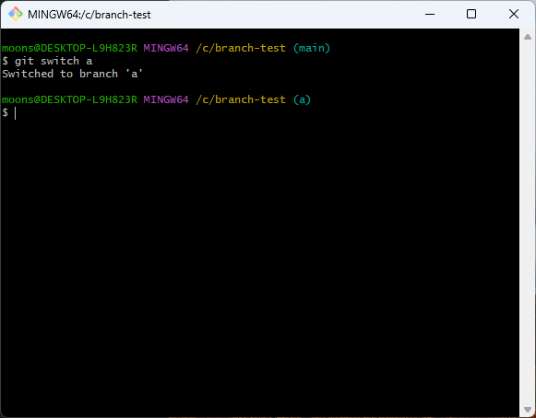
깃&깃허브
01
브랜치
git switch a 명령어로 브랜치를 변경
브랜치를 변경하게 되면 work3 commit과 같은 버전으로 파일이 변경
Notes:
http://minheeblog.tistory.com/category/PPT

Slide 45
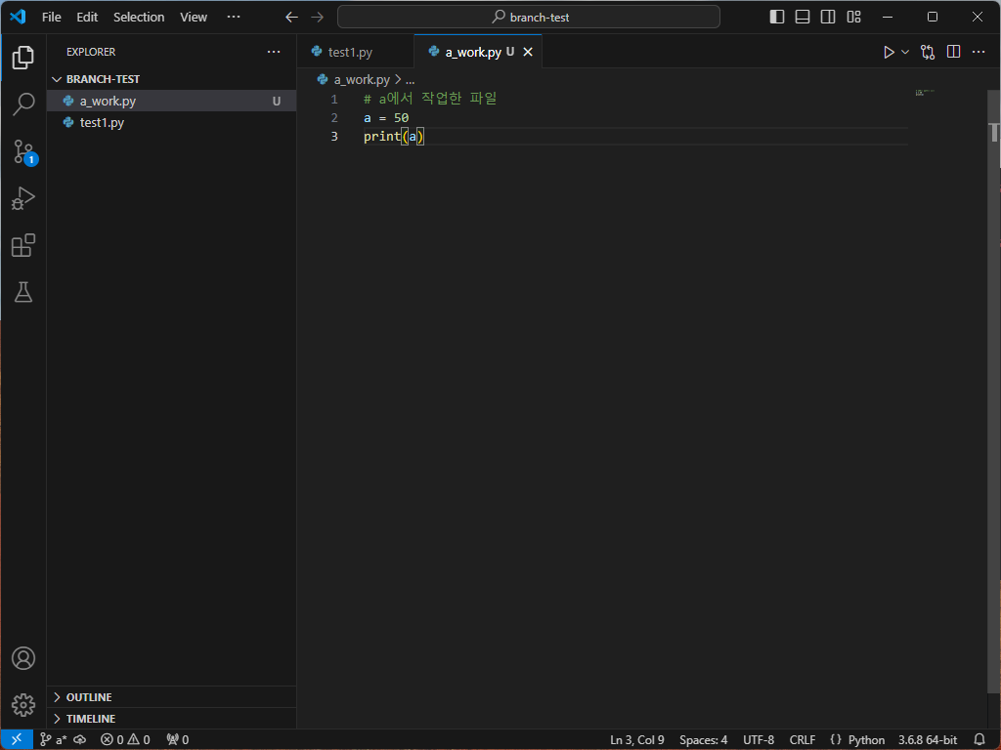
깃&깃허브
01
브랜치
파일을 하나 생성 후 코드를 입력한 뒤 저장
Notes:
http://minheeblog.tistory.com/category/PPT

Slide 46
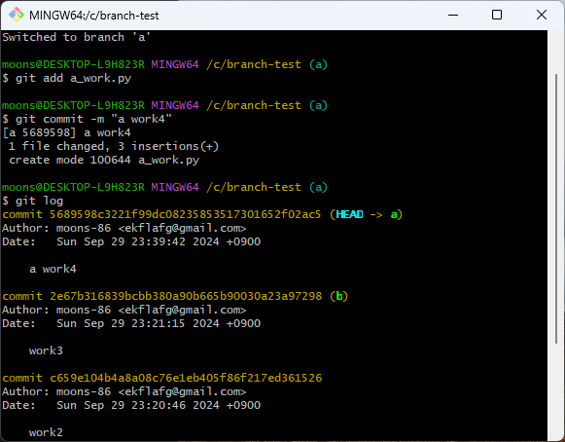
깃&깃허브
01
브랜치
브랜치가 a인 상태에서 새로 생성한 파일을 저장소에 버전으로 등록
log을 확인하면 a의 브랜치로 새로운 commit이 생성
Notes:
http://minheeblog.tistory.com/category/PPT

Slide 47
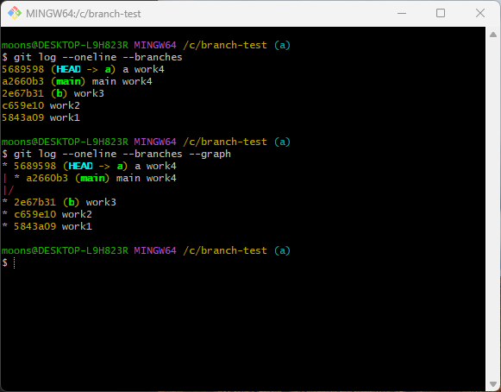
깃&깃허브
01
브랜치
log에서 --branches 를 이용하면 최신 commit을 한눈에 확인 가능
--graph 를 이용하면 commit 간의 관계를 보여준다
work3까지는 main, a, b가 같고 main work4는 main 브랜치의 최신 버전이고 a는 a work4 버전을 최신으로 보여준다
Notes:
http://minheeblog.tistory.com/category/PPT

Slide 48
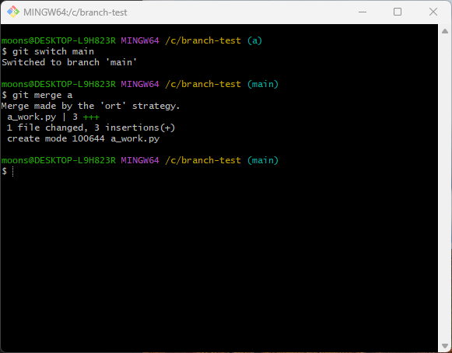
깃&깃허브
01
브랜치
두 개의 브랜치를 main에 병합하려면 merge 명령어를 이용
main 브랜치로 변경 한 뒤 git merge <브랜치명>를 사용하면 Vscode에 새로운 문서가 생성 되며 해당 문서를 닫으면 병합 완료
Notes:
http://minheeblog.tistory.com/category/PPT

Slide 49
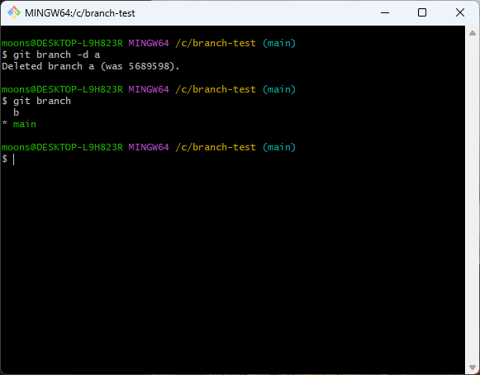
깃&깃허브
01
브랜치
브랜치를 병합 한 뒤 해당 브랜치를 제거하려면 –d를 이용하여 브랜치 제거가 가능
Notes:
http://minheeblog.tistory.com/category/PPT

Slide 50
깃&깃허브
깃허브
Notes:
http://minheeblog.tistory.com/category/PPT

Slide 51

깃허브(github)
01
깃허브 회원가입
https://github.com/
Notes:
http://minheeblog.tistory.com/category/PPT

Slide 52
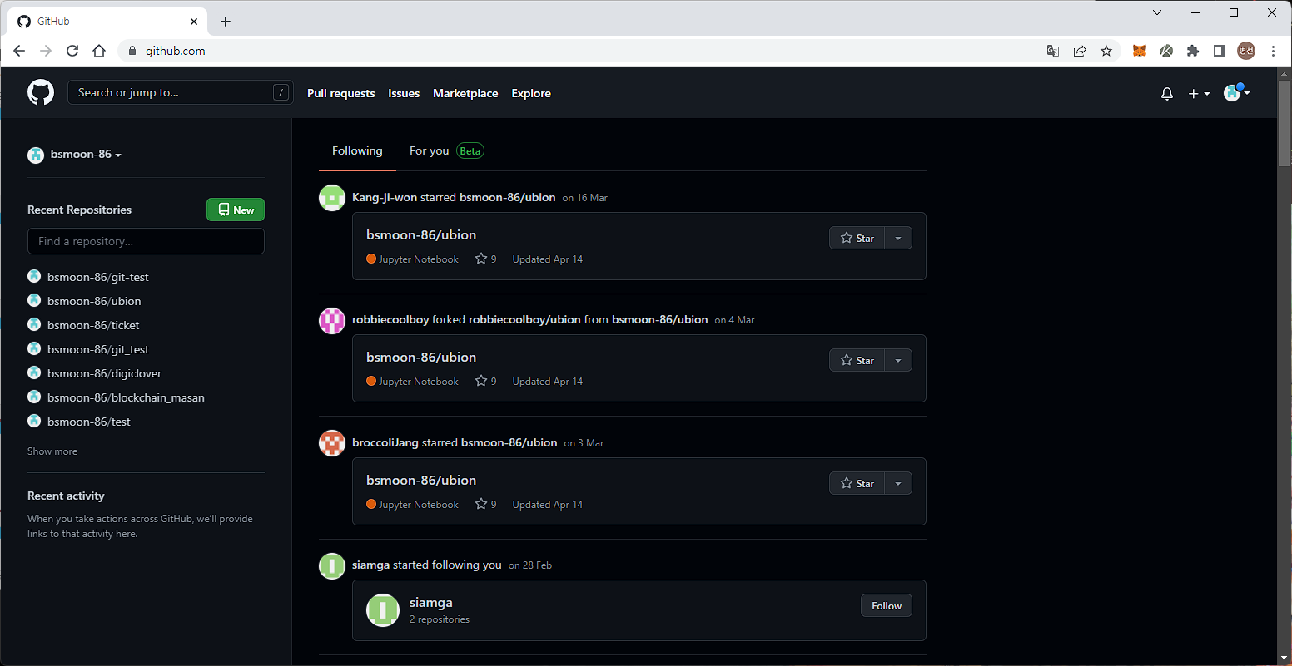
깃허브(github)
01
깃허브 레파지토리 생성
깃허브 로그인 후 좌측 상단의 NEW 버튼 클릭
Notes:
http://minheeblog.tistory.com/category/PPT

Slide 53
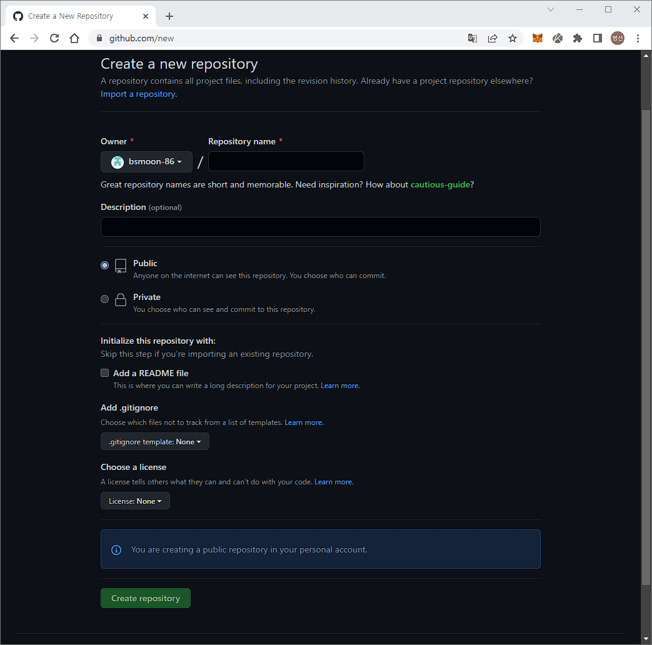
깃허브(github)
01
깃허브 레파지토리 생성
레파지토리 네임 입력
Add a README file 체크
Create repository 클릭
Repository 생성 완료
Notes:
http://minheeblog.tistory.com/category/PPT

Slide 54
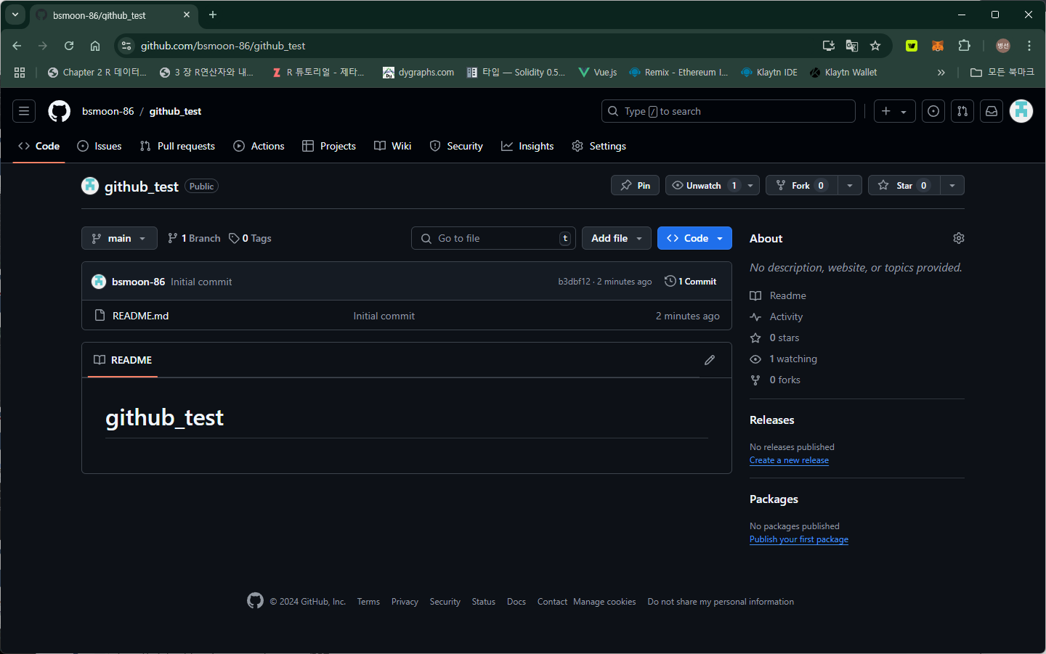
깃허브(github)
01
깃허브 레파지토리 생성 화면
Notes:
http://minheeblog.tistory.com/category/PPT

Slide 55
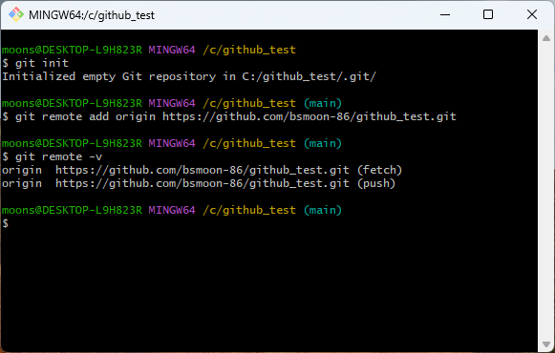
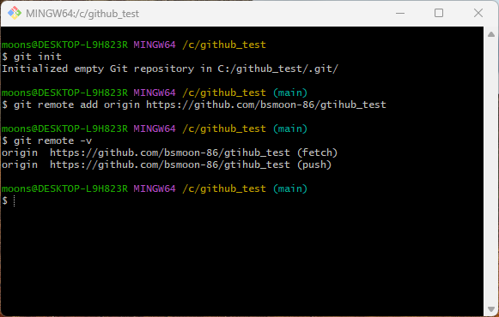
깃허브(github)
01
깃허브 사용법 (CMD)
내 컴퓨터와 깃허브의 레파지토리를 연결하려면 컴퓨터에 깃 저장소를 생성하고 remote 명령어를 이용하여 저장소를 연결한다.
Notes:
http://minheeblog.tistory.com/category/PPT

Slide 56
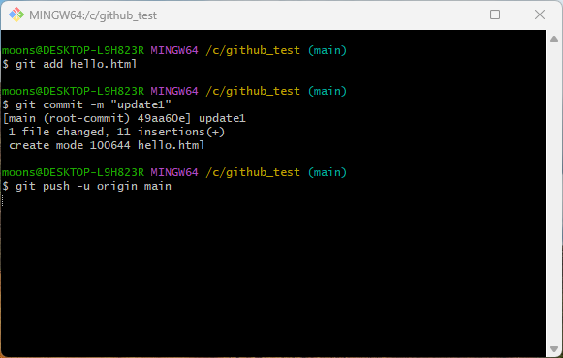
깃허브(github)
01
깃허브 사용법 (CMD)
원격 저장소에 commit을 올리려면 깃 저장소에서 add, commit 을 실행
push 명령어를 이용하여 원격 저장소에 저장
Notes:
http://minheeblog.tistory.com/category/PPT

Slide 57
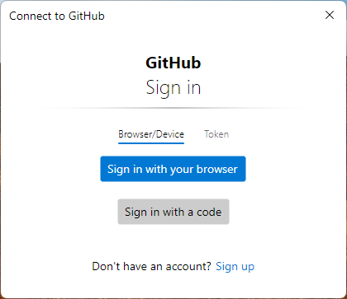
깃허브(github)
01
깃허브 사용법 (CMD)
처음으로 push 명령어를 이용하게 되면 깃허브 로그인 화면이 나타난다.
Notes:
http://minheeblog.tistory.com/category/PPT

Slide 58
깃허브(github)
01
깃허브 사용법 (CMD)
로그인 화면이 나오지 않는 경우 (MAC)
brew install git-credential-manager
(홈브루를 이용한 패키지 설치)
git-credential-manager configure
(터미널 입력)
git push –u origin main
Notes:
http://minheeblog.tistory.com/category/PPT

Slide 59
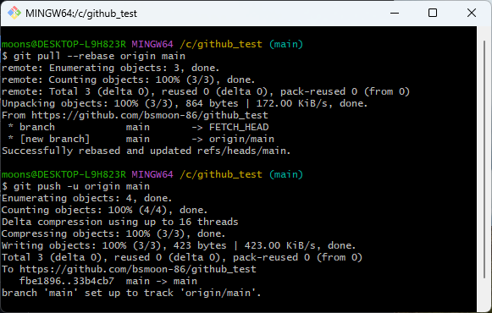
깃허브(github)
01
깃허브 사용법 (CMD)
rejected 에러가 발생한다면 깃 허브의 원격 저장소와 로컬의 깃 저장소의 파일의 목록들이 다르기 때문
rebase를 이용하여 로컬 저장소 위에 다시 적용 시킨다.
(readme 파일을 생성하지 않으면 rejected 에러 발생X)
Notes:
http://minheeblog.tistory.com/category/PPT

Slide 60
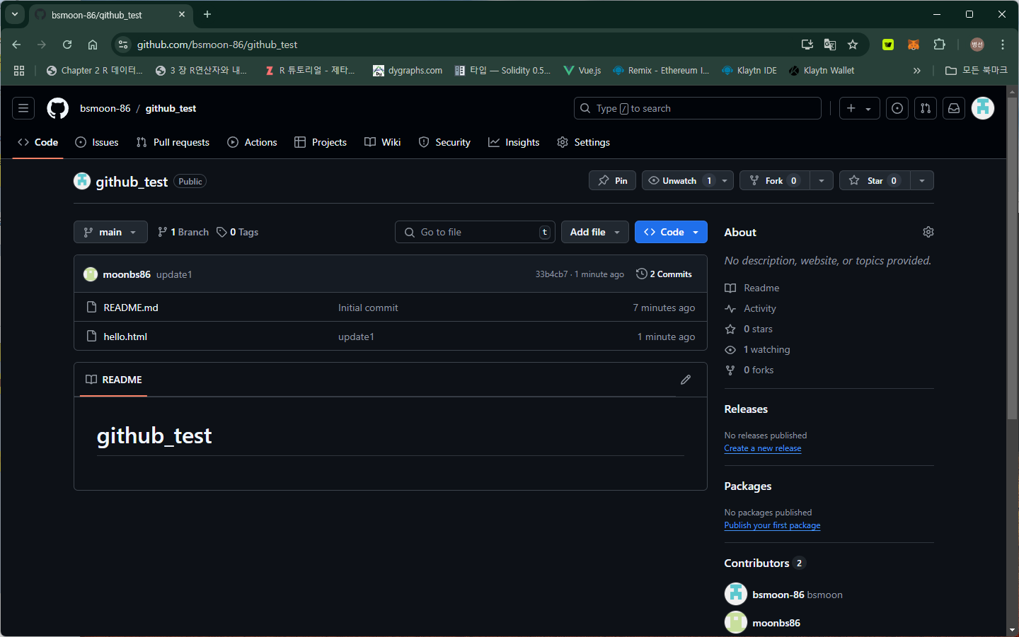
깃허브(github)
01
깃허브 사용법 (CMD)
push가 정상적으로 완료 되면 깃허브 레파지토리에 해당하는 파일이 업로드
Notes:
http://minheeblog.tistory.com/category/PPT

Slide 61
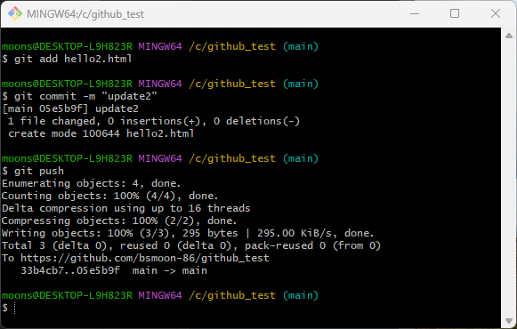
깃허브(github)
01
깃허브 사용법 (CMD)
push를 한번 성공 했다면 그 다음부터는 더 간단하게 push 가능
파일을 생성하고 add, commit 후 git push 만으로 원격 저장소에 업로드가 가능하다.
Notes:
http://minheeblog.tistory.com/category/PPT

Slide 62
깃허브(github)
01
마크다운
Markdown은 텍스트 기반의 마크업언어로 2004년 존그루버에 의해 만들어졌으며 쉽게 쓰고 읽을 수 있으며 HTML로 변환이 가능하다. 특수기호와 문자를 이용한 매우 간단한 구조의 문법을 사용하여 웹에서도 보다 빠르게 컨텐츠를 작성하고 보다 직관적으로 인식할 수 있다.
Notes:
http://minheeblog.tistory.com/category/PPT

Slide 63
깃허브(github)
01
마크다운 장점
간결하다.
별도의 도구없이 작성 가능하다.
다양한 형태로 변환이 가능하다.
텍스트(Text)로 저장되기 때문에 용량이 적어 보관이 용이하다.
텍스트파일이기 때문에 버전관리시스템을 이용하여 변경이력을 관리할 수 있다.
지원하는 프로그램과 플랫폼이 다양하다.
Notes:
http://minheeblog.tistory.com/category/PPT

Slide 64
깃허브(github)
01
마크다운 단점
표준이 없다.
표준이 없기 때문에 도구에 따라서 변환방식이나 생성물이 다르다.
모든 HTML 마크업을 대신하지 못한다.
Notes:
http://minheeblog.tistory.com/category/PPT

Slide 65

깃허브(github)
01
깃허브 웹서버 구축
만들어둔 레파지토리에서 setting 클릭
좌측 메뉴에서 pages 클릭
Notes:
http://minheeblog.tistory.com/category/PPT

Slide 66

깃허브(github)
01
깃허브 웹서버 구축
Source 부분 None으로 되어있는 리스트 박스를
branch main으로 변경 후 Save 클릭
Notes:
http://minheeblog.tistory.com/category/PPT

Slide 67

깃허브(github)
01
깃허브 원격저장소 협업하기
- repo를 생성 후 setting메뉴로 진입 후 좌측의 Collaborators 로 진입 -> Add people 버튼 클릭
Notes:
http://minheeblog.tistory.com/category/PPT

Slide 68

깃허브(github)
01
깃허브 원격저장소 협업하기
해당하는 입력 칸에 같이 작업을 하려는 깃허브 유저의 이름이나 이메일을 입력한다.
Notes:
http://minheeblog.tistory.com/category/PPT

Slide 69

깃허브(github)
01
깃허브 원격저장소 협업하기
초대 받은 계정의 이메일을 확인하면 초대 메시지가 메일로 들어온다.
Notes:
http://minheeblog.tistory.com/category/PPT

Slide 70

깃허브(github)
01
깃허브 원격저장소 협업하기
Branchs 클릭하여 새로운 브랜치를 생성
github desktop를 이용하여 해당 repo를 연결
click
Notes:
http://minheeblog.tistory.com/category/PPT

Slide 71

깃허브(github)
01
깃허브 원격저장소 협업하기
Current branch를 클릭하여 생성한 branch를 선택 후
Open in Visual Studio Code 클릭 후 파일을 생성하여 commit -> push를 해준다.
Notes:
http://minheeblog.tistory.com/category/PPT

Slide 72

깃허브(github)
01
깃허브 원격저장소 협업하기
Preview Pull Request 버튼을 클릭
새로운 창이 나왔을때 Create pull request 버튼을 클릭
Notes:
http://minheeblog.tistory.com/category/PPT

Slide 73

깃허브(github)
01
깃허브 원격저장소 협업하기
title과 description를 작성 한 뒤 Create pull request 버튼을 클릭
pull request란 main 브랜치에 merge를 요청하는 작업이다.
Notes:
http://minheeblog.tistory.com/category/PPT

Slide 74

깃허브(github)
01
깃허브 원격저장소 협업하기
pull request 메뉴를 클릭하면 요청 리스트가 출력이 된다.
해당 리스트를 클릭하면 Merge pull request 버튼이 있으며 해당 버튼을 클릭하면 main branch에 결합이 된다.
Notes:
http://minheeblog.tistory.com/category/PPT

Slide 75
THANK
YOU
Notes:
http://minheeblog.tistory.com/category/PPT

